Slide 1
言語と文法
（Language and Grammar）
学習目標： 構文解析の予備知識としての、プログラミング言語の文法を理解する。
１．基本概念
２．文法をどう表現するか
３．文法の形式的な定義
４．構文木と導出
５．曖昧文法について
６．PL/0プログラミング言語

Slide 2
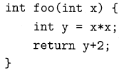
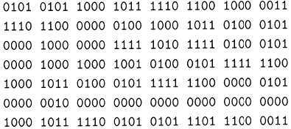
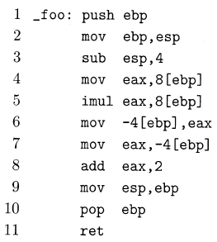
文法はなぜ必要であるか
コンパイラは、文法を基にしてプログラムの構造を理解し、翻訳する

Slide 3
文法はなぜ必要であるか
文法を使い、構文の正しさをチェックしている
#include <stdio.h>
main() {
int i, j, k;
for (i = 1; i <= 9; i++ {
for (j = 1; j <= i j++) {
k = i * j;
printf("%d * %d = %2d ", j, i, k);
}
printf("\n");
}
}
）
；
$cc temp.c –o temp
temp.c: In function `main':
temp.c:4: parse error before '{' token
temp.c:5: parse error before "j"

Slide 4
文法： 自然言語の場合（参考）
アルファベット（alphabet）： ある言語を構成する文字（letter）の集合のことをその言語のアルファベットと呼ぶ
  Ａ，Ｂ，．．．Ｚ； ａ，ｂ，．．．ｚ．
  厳密定義： 一つひとつの文字が原則として一つの子音または母音という音素を表す表音文字の一種であり、また、それを伝統的な配列で並べたものをいう。
単語（word）： 文字が集まって出来た言葉
文（sentence）： 主語と動詞を含む完結した意味の単語の集まりで、考えや物事を表現するもの
言語（language）： 文字によって、人の意志や感情などの情報を表現・伝達するための規則
文法（grammar）： 文を作るための法、つまり規則のこと

Slide 5
文法： プログラミング言語の場合（参考）
一般的に、ＣやJAVAなどのプログラミング言語は、次の三つによって定義される：
  １．プログラムの構造を規定する構文規則（Syntax）
    if (expr) stat1 else stat2
  ２．プログラムの実行における制約（Constraint）
    exprは真偽値を表すデータ型： Ｃ言語の場合は算数型またはポインタ型ではければならない
  ３．プログラムの構成要素がどのように実行されるかを 定義する意味（Semantics）
    まずexprを計算し、その値が真（0以外）であればstat1、偽であればstat2を実行する

Slide 6
文法： プログラミング言語の場合（参考）
プログラミング言語における文法とは、正しいプログラムの集合を規則として定めたもの：
  文法 ＝ 構文 ＋ 制約、意味
  文法解析 ＝ 構文解析 ＋ 制約・意味解析
構文解析について話をするとき、制約について言及しないのが普通 ⇒ 構文だけによって定義されるプログラミング言語全体の規定を、単に「文法」と呼ぶ。
文法とは、その言語の表現、つまり、プログラムの正しさを規定する規則である。文法に則って、表現が、その言語の表現として正しいかどうかが検査できる。
Notes:
プログラミング言語は人工的に作られたものであり、機械処理を大きな目的とするものであるから、規則の存在が重要となる。

Slide 7
言語と文法
（Language and Grammar）
学習目標： 構文解析の予備知識としての、プログラミング言語の文法を理解する。
１．基本概念
２．文法をどう表現するか
３．文法と解析木の形式定義
４．構文木と導出
５．曖昧文法について
６．PL/0プログラミング言語

Slide 8
自然言語の場合
起点記号
（Start Symbol）
非終端記号
（構文変数）
構文木
構文の記法
<文>
<主部>
<文> ：== <主部><述部>
<主部> ：== <名詞><助詞>
<述部> ：== <動詞>
<名詞> ：== 私｜君｜犬
<助詞> ：== は｜が｜も
<動詞> ：== 遊ぶ｜泳ぐ｜走る
<述部>
<名詞>
<助詞>
<動詞>
構文規則
机
彼
は
私
は
は
話す
走る
泳ぐ
終端記号(Terminal Symbol）
“文”の作成は，<文>から始まり，構文要素をその右辺のもので置き換えていき，構文規則の左辺にある構文要素を1つも含まなくなるまで繰り返す。

Slide 9
自然言語の場合（続く）
<文> ：== <主部><述部>
<主部>：== <名詞><助詞>
<述部>：== <動詞>
<名詞>：== 私｜君｜犬
<助詞>：== は｜が｜も
<動詞>：==遊ぶ｜泳ぐ｜走る
これから、“：＝＝”の代わりに、“→”を使う
構文規則
<文> → <主部><述部>
<主部>→名詞><助詞>
<述部>→<動詞>
<名詞>→私｜君｜犬
<助詞>→は｜が｜も
<動詞>→遊ぶ｜泳ぐ｜走る
構文規則
バッカス記法という
多くのプログラム言語の構文規則（書き換え規則や生成規則とも呼ぶ）は、バッカス記法で記述される。

Slide 10
文法を記述するためのバッカス記法（参考）
構文記述を最初に行ったプログラミング言語はALGOL60である。その定義で使用された記法は、設計者の名前を取って、Backus Normal Form、略でＢＮＦと呼ばれる。
構文規則： U → x
  U：非終端記号、生成規則の左辺
  x：記号列、右辺
  “< >”で囲まれた部分は非終端記号或いは構文変数と呼ばれ、それ自体がプログラムのなかに現れるのではなく、それに該当する文字列が現れることを意味する。更なる定義が必要
  終端記号はプログラムのなかに現れる。

Slide 11
プログラミング言語の場合： 例１
Pascal言語のプログラムの構造を定義したもの
  “program”で始め、プログラム名を表す識別子（<identifier>）を書く。その後、パラメータを表す識別子リスト（<identifier-list>）を括弧で囲み、セミコロンを書く。プログラムの本体（<block>）を書いて、最後にピリオドを打つ。パラメータを省略できる。
<program> →
program <identifier> ( <identifier-list> ) ; <block> .
| program <identifier> ; <block> .
“|”の意味は、“または”
非終端記号、更なる定義が必要
左辺にある構文要素が右辺によって定義されている
プログラム名の後ろに“；”を付けたもの
他は終端記号で、プログラムのなかで使う

Slide 12
プログラミング言語の場合： 例２
識別子（<identifier>）の定義： 英字からの英数字列
      “ｘｙ８”は正しい識別子であるか
        “ｘ”は英字。英字は識別子なので、“ｘ”は識別子
        “ｘ”は識別子なので、その後に英字“ｙ”を続けた“ｘｙ”も識別子である。
        同じく、 “ｘｙ”は識別子なので、その後に数字“８”を続けた“ｘｙ８”も識別子である。
<digit> → 0 | 1 | 2 | 3 | 4 | 5 | 6 | 7 | 8 | 9
<letter> → a | b | c | d | e | f | g | h | i | j | k | l | m |
n | o | p | q | r | s | t | u | v | w | x | y | z
<identifier> → <letter> | <identifier><letter> | <identifier><digit>

Slide 13
プログラミング言語の場合： 例３
識別子リスト（<identifier-list>）は以下のようになる
  識別子リストは、以下の何れかである：
    識別子であるか、または、
    識別子リストと識別子をカンマで区切ったもの
  再帰的表現： 識別子リストを定義するため、識別子リスト自身を使っている。このように繰り返しを表現
    例（a,b,c）： aは識別子なので、識別子リスト。aは識別子リストなので、カンマと識別子bを続けたa,bも識別子リスト。同じく、a,b,cも識別子リスト
<identifier-list> :==
<identifier> | <identifier-list> , <identifier>

Slide 14
プログラミング言語の場合： 例４（参考）
９
９－５
９－５＋２
９－５＋２－１
list
数字、正符号、負符号からなる式：
次に示す文法はこのような式の
構文を記述するもの
list → list + digit (1.1)
list → list – digit (1.2)
list → digit (1.3)
digit → 0|1|2|3|4|5|6|7|8|9 (1.4)
  纏めて書けば：
  list → list + digit | list – digit | digit

Slide 15
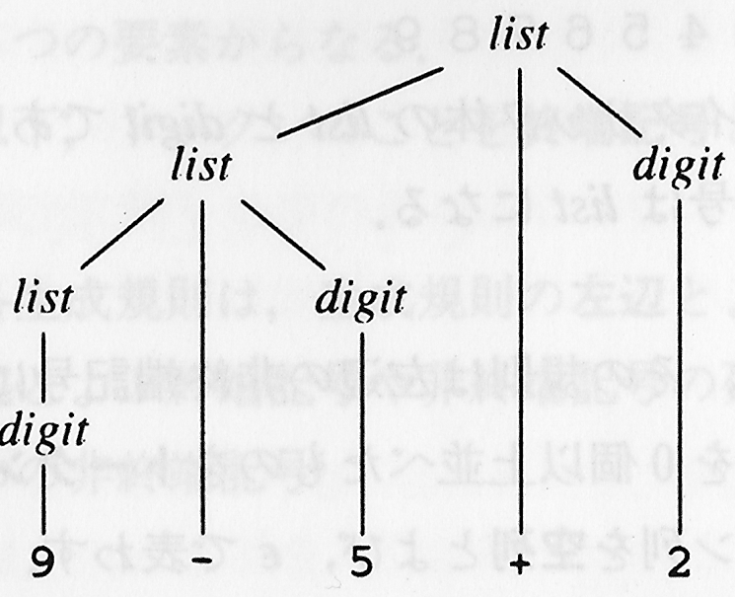
プログラミング言語の場合： 例４（参考）
list生成規則があれば、list言語（全てのlistの集合）は完全に定義できる。
“９－５＋２”がlist構造をすることは次のように説明でき：
  ９はdigitであるから、生成規則1.3によってlistである。
  ９はlistであり、５はdigitであるから、９－５は生成規則1.2によってlistである。
  ９－５はlistであり、
  ２はdigitであるから、
  ９－５＋２は生成規則1.1
  によってlistである。
list→list+digit | list-digit | digit

Slide 16
再帰記法と簡略化記法
ε
a
aa
aaa
ID
例えば、「a」のゼロ回以上の繰り返し
(空、a、aa、aaa、...のどれか)を表したい
  再帰記法： ID → ID a
    ID ⇒ ε
    ID ⇒ IDa ⇒ IDaa ⇒ IDaaa ⇒ εaaa
簡略記法： ｛a｝
  意味は ε| a | aa | aaa | aaaa | …
  つまり、 aを0個以上並べたもの
  ID → { a }
  <identifier-list> → { <identifier> , } <identifier>
ID
ε｜
ID
a
ID
ID
a
ID
ID
a
ID
ε
注意： 記号“⇒”の意味： 導出。“→”と違う
Notes:
ε： イプシロン
{: 中括弧
(: 小括弧

Slide 17

もう一種の記法： 構文図式
構文図式： 構文規則を図式で表現したもの
  アイディア： 言語の全ての文を表す。
<文> → <主部><述部>
<主部> → <名詞><助詞>
<述部> → <動詞>
<名詞> → 私｜君｜犬
<助詞> → は｜が｜も
<動詞> → 遊ぶ｜
泳ぐ｜走る
私
は
遊ぶ
<文>
君
が
泳ぐ
犬
も
走る

Slide 18
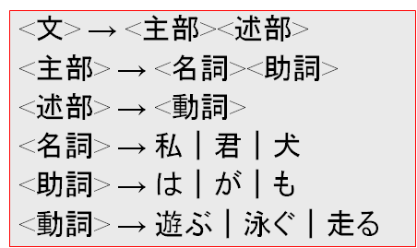
構文図式の作成
<文>
主部
述部
<文>
名詞
助詞
動詞
私
<文>
君
助詞
動詞
私
は
犬
<文>
君
が
動詞
犬
も
私
は
遊ぶ
<文>
君
が
泳ぐ
犬
も
走る

Slide 19
構文図式の作成（続く）
c → ab
a | b
c → {a}
<名前> → <英字> {<英字> | <数字>}
若しくは
<名前> → <英字> | <名前><英字> |
<名前><数字>
c
a
b
c
a
<名前>
b
<英字>
<英字>
c
<数字>
a

Slide 20
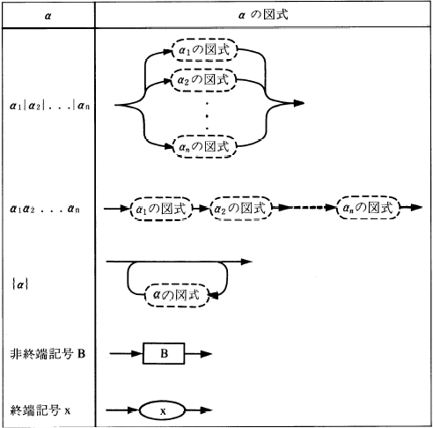
構文図式作成の規則
A →αの図式は次の形で描く：
構文規則α → βがあるとき，「α」を｢βの図式｣で置き換える。
A
αの図式

Slide 21
言語と文法
（Language and Grammar）
学習目標： 構文解析の予備知識としての、プログラミング言語の文法を理解する。
１．基本概念
２．文法をどう表現するか
３．文法の形式的な定義
４．構文木と導出
５．曖昧文法について
６．PL/0プログラミング言語

Slide 22
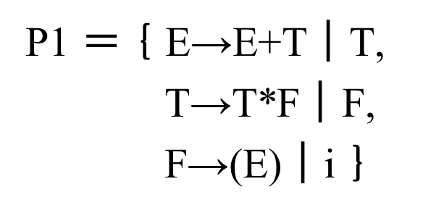
文法の形式定義
文法G： 終端記号の集合V_{T}、非終端記号の集合V_{N}、開始記号S、生成規則の集合Pの組、
G = ｛ V_{T} , V_{N} , S, P｝
  非終端記号（V_{N}）：
  生成規則の左辺に現れる記号
  開始記号（S）： 非終端記号で、生成規則の左辺には少なくとも１回現れなければならない
  終端記号（ V_{T}）： 右辺にだけ現れる記号
  語彙（V)： 生成規則に現れる記号の集合
    V ＝ V_{N} ∪ V_{T}

Slide 23
形式定義の例
次の構文規則P1を持ち、Eを開始記号とする文法
G＝＜P1, E＞を考える
  P1＝｛E→E+T, E→T, T→T*F, T→F, F→(E), F→i｝
  終端記号V_{T} ＝ ｛+, *, (, ), i｝
  非終端記号V_{N} ＝ ｛E, T, F｝
  語彙 Ｖ＝ {+, *, (, ), i, E, T, F}
同じの非終端記号の構文規則を纏めて書くことも可能
  P1 ＝ ｛ E→E+T｜T,
  T→T*F｜F,
  F→(E)｜i ｝

Slide 24
言語と文法
（Language and Grammar）
学習目標： 構文解析の予備知識としての、プログラミング言語の文法を理解する。
１．基本概念
２．文法をどう表現するか
３．文法の形式的な定義
４．構文木と導出
５．曖昧文法について
６．PL/0プログラミング言語

Slide 25
文の構造を理解する： 構文木
文 「私は泳ぐ」の文法的な構造は？
  方法１： 構文木を構築すること
  によって、理解できる
構文木
<文>
<主部>
<述部>
日本語の文法
<文> → <主部><述部>
<主部> → <名詞><助詞>
<述部> → <動詞>
<名詞> → 私｜君｜犬
<助詞> → は｜が｜も
<動詞> → 遊ぶ｜泳ぐ｜走る
<名詞>
<助詞>
<動詞>
私
は
泳ぐ

Slide 26
構文木/解析木について（参考）
構文木： 文法の開始記号から、言語の記号列がどのようにして導出されるかを図示したもの
  A→XYZの場合、その構文木はAを内部節点とし、X,Y,Zを左から順にAの子としたものからなる。
  “9-5+2”の構文木の例
構文解析： 与えられた
記号列に対して、
その構文木を求める過程
言語： 文法から
生成される言語は、
構文木から生成できる
記号列の集合

Slide 27
解析木の作成
以下の文法があるとき、文「a*b」の構文木
開始記号Eから始めて、
順次に非終端記号Uを、
それに対して使われた生成規則
U→α に従って書き換える
文： 木（tree）の末端（葉leaf）の
記号を左から順次たどって並べたもの
文形式： 途中まで置き換えを
した時点での末端の記号をた
どって得られるもの
G1 =｛P, E｝
P = ｛E→E+T，E→T，T→T*F，T→F，F→（E），F→a，F→b，F→c｝
U
E
α
T
T
＊
F
F
b
a

Slide 28
文の構造への理解： 導出
導出
文 「私は泳ぐ」の文法的な構造は？
  方法２： 文「私は泳ぐ」
  を起点記号から導出する
  ことによって、理解できる
文 ⇒ 主部 述部
⇒ 名詞 助詞 述部
⇒ 名詞 助詞 動詞
⇒ 私 助詞 動詞
⇒ 私 は 動詞
⇒ 私 は 泳ぐ
日本語の文法
<文> → <主部><述部>
<主部> → <名詞><助詞>
<述部> → <動詞>
<名詞> → 私｜君｜犬
<助詞> → は｜が｜も
<動詞> → 遊ぶ｜泳ぐ｜走る
文「私は泳ぐ」を<文>から導出する
<文>から「私は泳ぐ」が導出できる

Slide 29
文の構造への理解： 導出（続く）
文法G0： E → E＋E｜E*E｜（E）｜－E｜id
問題： 文「‐（id＋id）」は、正しい文であるか？
解答： E ⇒ －E ⇒ －（E） ⇒ －（E＋E） ⇒
－（id＋E） ⇒ －（id＋id）
  「-（id＋id）」をEから導出できるから、生成できる文
一般に、構文規則「A→α」があり、v = xAy, w = xαyのとき、vはwを直接生成する、wはvに直接還元されるという。v ⇒ wで記す。
注意：
“E ⇒ －E“は、“Eは－Eを導出する”と読む。
生成規則“E →‐E”は、記号列の中のEはどれでも“‐E“で置き換えてもよい、ということを意味する

Slide 30
用語： 生成と還元
記号列： v = catTanimal
Tの構文規則： T → dog
「v⇒w」の意味： v = catTanimal の中の T を T の構文規則の右辺で置き換え、 w = catdoganimal を生成する
  ｖに１回だけ構文規則を利用する
    vはwを直接生成する
    wはvに直接還元される
生成と還元： v = u_{０} ⇒ u₁ ⇒ u₂ ⇒…⇒u_{n} = w において、vはwを生成する、wはvに還元されるという
  n ＞ 0 ならば, と書く
  n ≧ 0 ならば, と書く
＋
v ⇒ w
＊
v ⇒ w
Notes:
この定義３は, ｢記号列vの1つの非終端記号Uを，そのUを左辺として持つ生成規則の右辺で置き換えた結果がwであるならば，vはwを直接生成するという｣､と読むことができる
この場合, vの1つの非終端記号Uに生成規則U→uをほどこしてwが得られたと考えられる。xやyは空であってもよいから, U→uならばU⇒uである。

Slide 31
文と文形式の概念
G1 =｛P, E｝、
P = ｛ E→E+T，E→T，T→T*F，
T→F，F→（E），F→a，
F→b，F→c ｝
  Ｅ⇒Ｔ⇒Ｔ＊Ｆ⇒Ｆ＊Ｆ
  ⇒Ｆ＊Ｆ⇒Ｆ＊ａ⇒ｂ＊ａ
＋
Ｅ⇒Ｆ＊Ｆ で表す
Ｆ＊Ｆは文形式.
＋
Ｅ⇒ｂ＊ａで表す
ｂ＊ａ は文.
同様に、Ｅ⇒Ｔ⇒Ｆ⇒（Ｅ） ⇒（Ｅ＋Ｔ） ⇒（Ｅ＋Ｆ） ⇒
  （Ｅ＋ａ） ⇒（Ｔ＋ａ） ⇒（Ｆ＋ａ） ⇒（ｃ＋ａ）
  開始記号から生成される記号列が文形式であり、
  終端記号のみからなる文形式が文という
Notes:
G1: 算術式を定義したもの
非終端記号Eは、算術式を表す。
生成規則E→－Eは、負符号の後に式を続けたものも式、という意味である。この規則は、式の中にEが現れたら、それは－Eで置き換えてもよいと解釈すると、単純な式からさらに複雑な式が生成できる
この様な列は、記号列b*aはが式の一例である、と言う証明になっている。

Slide 32
文と文形式の概念（参考）
文形式と文と言語： 文法G = ｛P，S｝において、
  １．x∈V*で S ⇒ x ならば，x を文形式と呼ぶ
  ２．x∈V_{T}*で S ⇒ x ならば, x を文(sentence)と呼ぶ
  ３．文の集合を言語（language）と呼び，L（G）と書く
L(G) ＝ ｛ x | S ⇒ x かつ x∈V_{T}* ｝
＊
＊
＊
例： G1 =｛P, E｝、P = ｛E→E+T，E→T，T→T*F，T→F，F→（E），F→a，F→b，F→c｝
  G1の言語L（G1）： b+a、（c+a）*c、c+(a*b+c)+cなどのように a, b, c, *, +, (, ) からなる通常の式の形をしたものの集合

Slide 33
最左導出と最右導出の概念
導出の各ステップにおいては、以下の2つの選択を行う必要がある：
  どの非終端記号を置き換えるか、
  その非終端記号をどの選択肢で置き換えるか
E→E+T，
E→T，
T→T*F，
T→F，
F→（E），
F→a，
F→b，
F→c
Tとすれば、どの構文規則を使うか？
Ｅ ⇒ Ｔ ⇒ Ｔ＊Ｆ ⇒ Ｆ＊Ｆ
⇒ b＊F ⇒ ｂ＊ａ
ｂ＊ａ
Tを先に置き換えるか、それともFか？
Notes:
さいさ 最左
さいう 最右
生成規則を適用するときの順序はいろいろと考えられるが、
導出を一番左側（または右側）のものだけに限定してしまえば、
勝手な導出は抑制できる。

Slide 34
最左導出と最右導出の概念
選択肢があった結果： 生成規則を適用するときの順序は色々と考えられる。つまり、色々な導出がある。
解析はしにくくなる
解決の仕方： 導出を一番左側（または右側）のものだけに限定する。よって、勝手な導出は抑制できる。

Slide 35
最左導出と最右導出の概念
最左導出： いつも文形式の中でもっとも左にある非終端記号だけを置き換える
E ⇒ －E ⇒ －（E） ⇒
－（E＋E）⇒－（id＋E）⇒－（id＋id）
最左導出と同様に、各ステップでもっとも右の非終端記号を置き換えていくときの導出を最右導出という。
E
-
-
E
(
)
(
E
)
E
+
+
E
id
id
id
id
文法G0： E → E＋E｜E*E｜（E）｜－E｜id

Slide 36
導出と解析木の関係（参考）
解析木は、置換えの順序を取り除いてしまったときの導出を、グラフで表現したもの
E → E + E | E ∗ E | ( E ) | - E | id
E ⇒ -E ⇒ -(E) ⇒ -(E + E) ⇒ -(id + id)
E
E
E
E
E
-
E
-
E
-
E
-
E
(
E
)
(
E
)
(
E
)
E
+
E
E
+
E
Top-Down導出
id
id
Notes:
どの解析木も必ず1つの最左（または最右）導出と対応がつく。

Slide 37
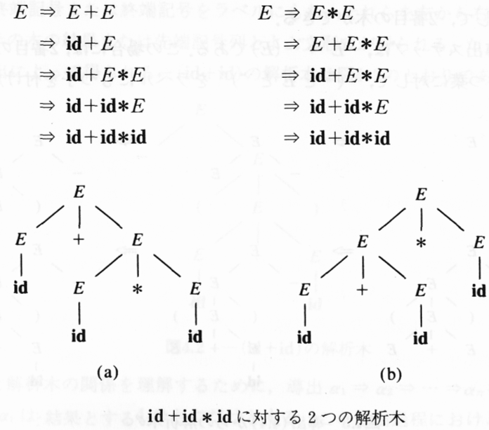
導出と解析木の関係（参考）
最左（右）導出は必ずしも1通りしかないと限らない。文「id＋id＊id」には、2通りあるから、曖昧文法
文法G0： E → E＋E｜E*E｜（E）｜－E｜id

Slide 38
言語と文法
（Language and Grammar）
学習目標： 構文解析の予備知識としての、プログラミング言語の文法を理解する。
１．基本概念
２．文法をどう表現するか
３．文法の形式的な定義
４．構文木と導出
５．曖昧文法について
６．PL/0プログラミング言語

Slide 39
曖昧性文法
曖昧な文： Time flies ＝①時は飛ぶ、②蠅の速度を測る
文法 G2 = ｛P2，E｝ を考えてみる
P2 = ｛E→E+E，E→E*E，E→(E)，E→a，E→b，E→c ｝
  “a+b*c”に対しては、２本の解析木が得られるから、曖昧な文である。
  曖昧な文を生成できる文法を曖昧文法という
(a + (b * c))
(（a + b） * c)
E
E
E⇒E+E
⇒ａ+E
⇒ａ+E*E
⇒ａ+ｂ*E
⇒ａ+ｂ*ｃ
E⇒E*E
⇒E+E*E
⇒ａ+E*E
⇒ａ+ｂ*E
⇒ａ+ｂ*ｃ
E
+
E
E
＊
E
a
E
＊
E
E
+
E
c
b
c
a
b

Slide 40
演算子の優先順位と結合性
算数式の中に、二つの異なる演算子が連続して現れた時に、そのどちらを先に計算するかは、演算子の優先順位によって決める： x+y*z ⇔ x+(y*z)
同じ演算子が続けて現れるときに、その演算子の結合性によって決定される：
  左結合の場合： x+y+z ⇔ (x+y)+z
  右結合の場合： x = y = z ⇔ x = (y = z)
優先順位同じの二つの異なる演算子が連続して現れる場合は、それらの結合性によって決定する
  x+y-z ⇔ (x+y)-z
優先順位と結合性を生成規則に埋め込む方法と別途で定義する方法がある
6 / 2（1+2）=?

Slide 41
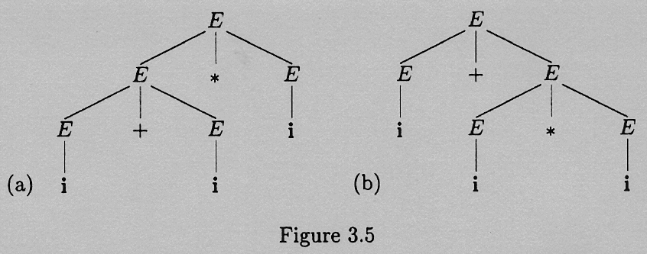
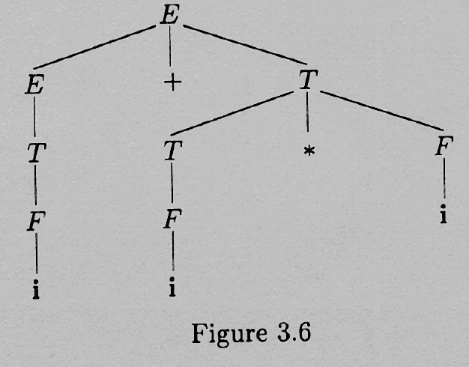
文法を書き換えることで解消
i+i*iの解析木
  R = {
  E→E+E, E→E–E, E→E*E, E→E/E, E→(E),
  E→i }
文法を書き換えると：
  E → E + T | E - T | T
  T → T * F | T / F | F
  F → ( E ) | i

Slide 42
規則を決めることで解消
S→if C then S ｜
if C then S else S｜
others
C1
C2
S1
S2
if （x!=0） then if （x<0） then y=20 else y=30;
規則を決める
S
if （x != 0） then if （x < 0） then y = 20 else y = 30;
S
if
C
then
S
else
S
if
C
then
S
C1
if
C
then
S
S2
if （x != 0） then if （x < 0） then y = 20 else y = 30;
C1
if
C
then
S
else
S
C2
S1
C2
S1
S2
if C₁ then
if C₂ then S₁
else S₂
if （x != 0） then if （x < 0） then y = 20 else y = 30;
if C₁ then
if C₂ then S₁ else S₂

Slide 43
言語と文法
（Language and Grammar）
学習目標： 構文解析の予備知識としての、プログラミング言語の文法を理解する。
１．基本概念
２．文法をどう表現するか
３．文法の形式的な定義
４．構文木と導出
５．曖昧文法について
６．PL/0プログラミング言語

Slide 44
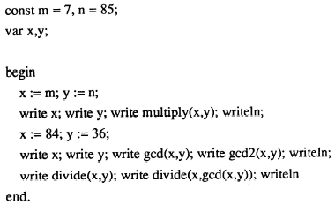
PL/0プログラム（１）

Slide 45
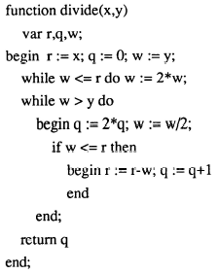
PL/0プログラム（２）

Slide 46
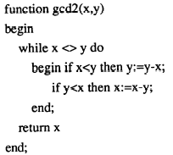
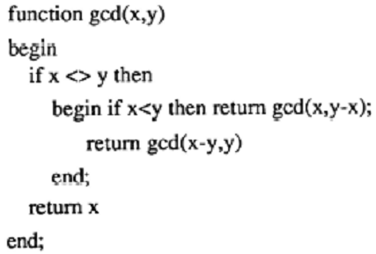
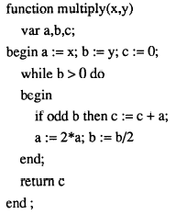
PL/0プログラム（３）

Slide 47
program
block
・
block
statement
constDecl
varDecl
funcDecl
constDesl
const
ident
=
number
;
,
varDesl
var
ident
;
,
funcDesl
function
ident
(
ident
)
block
;
,

Slide 48
statement
ident
:=
expression
begin
statement
end
;
if
condition
then
statement
while
condition
do
statement
return
expression
write
expression
writeln

Slide 49
condition
odd
expression
expression
expression
=
<>
<
>
<=
>=
term
+
term
factor
-
+
*
expression
term
factor
-
/
factor
ident
number
ident
(
expression
)
,
(
expression
)

Slide 50
PL/0プログラミング
言語の構文規則
const pi=3.14;
var r, s;
begin
r := 35;
s := r*r*pi;
end.
<program> → <block> .
<block> → <constDecl> <varsDecl> <funcDecl> <statement>
<constDecl> → const <seqass> ; | ε
<seqass> → ident = number | ident = number , <seqass>
<varDecl> → var <seqident> ; | ε
<seqident> → ident | ident , <seqident>
<funcDecl> → <funcDecl> function ident(<formal>) <block>; | ε
<formal> → <seqident> | ε
<statement> → ident := <expression> | call ident
| begin <seqstmt> end | while <condition> do <statement>
| if <condition> then <statement>
| return <expression> | write <expression> | writeln
| ε
<seqstmt> → <statement> | <statement> ; <seqstmt>

Slide 51
PL/0プログラミング
言語の構文規則
const pi=3.14;
var r, s;
begin
r := 35;
s := r*r*pi;
end.
<condition> → odd <expression>
| <expression> <relation> <expression>
<relation> → < | > | < > | <= | >= | =
<expression> → <symbol> <term> <seqterm>
<symbol> → + | - | ε
<seqterm> → <op1> <term> <seqterm> | ε
<term> → <factor> <seqfactor>
<seqfactor> → <op2> <factor> <seqfactor> | ε
<factor> → ident | number
| ident ( <parameter> ) | ( <expression> )
<parameter> → <seqexpr> | ε
<seqexpr> → <expression> | <expression> , <seqexpr>
<op1> → + | -
<op2> → * | /

Slide 52


Any questions?

